Slide 1
স্বাগতম

Slide 2
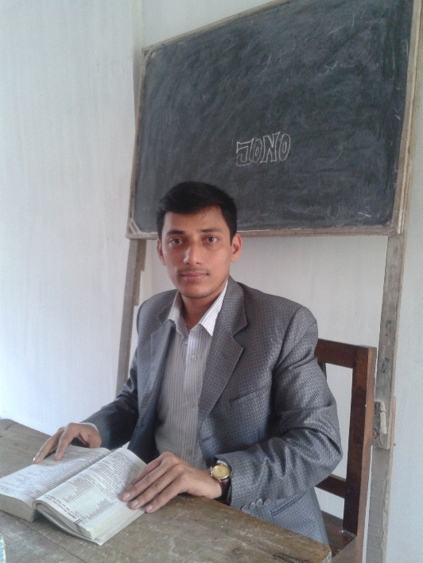
পরিচিতি মোঃজামাল হোসেন খান প্রভাষক জগতপুর এ ডি এইচ ফাজিল (ডিগ্রী) মাদ্রাসা মোবাঃ ০১৭২৭৫৫৮৫৭৫ বুড়িচং ,কুমিল্লা
Email:www.jamalhossenkhan88&gmail.com

Slide 3
পাঠ পরিচিতি (১ মি.)
শ্রেণী-নবম
সপ্তম অধ্যায়
বিষয়ঃবাংলাদেশ ও বিশ্ব পরিচয়

Slide 4
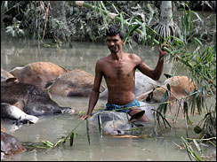
দূর্যোগ ব্যবস্থাপনা

Slide 5
শিখনফলঃ
ঘূর্ণিঝড় ও জলোচছ্বাস সহ বিভিন্ন প্রাকৃতিক দুর্যোগ সম্পর্কে বলতে পারবে।
প্রাকৃতিক দুর্যোগ প্রবণ এলাকা হিসাবে বাংলাদেশকে শণাক্ত করতে পারবে।
দুর্যোগ ব্যবস্থাপনা কী তা বর্ণনা করতে পারবে।
দুর্যোগ ব্যবস্থাপনার সঠিক পদ্ধতি ব্যাক্ষা করতে পারবে।

Slide 6
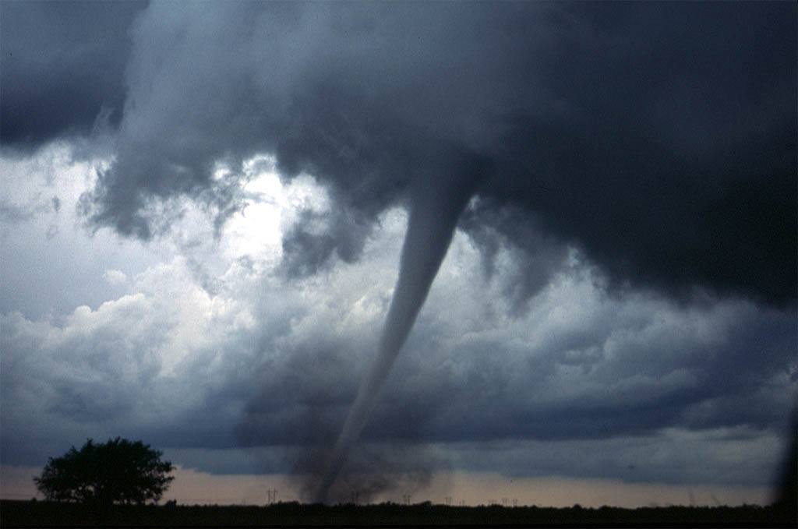
মানবসৃষ্ট
প্রাকৃতিক
প্রাকৃতিক
প্রাকৃতিক

Slide 7
দুর্যোগ পূর্ব করনীয়

Slide 8
দুর্যোগ কালীন করনীয়

Slide 9
বাংলাদেশে প্রাকৃতিক দুর্যোগের কারণ কি কি ?
দুর্যোগ পূর্ব প্রস্ততিগুলো কি কি ?
নার্গিস
আইলা
দলিয় কাজ় (৫ মিনিট)
দুর্যোগ কালীণ করণীয় কি কি ?
দুর্যোগ পরবর্তী করণীয় কি কি ?
হারিকেন
সিডর

Slide 10
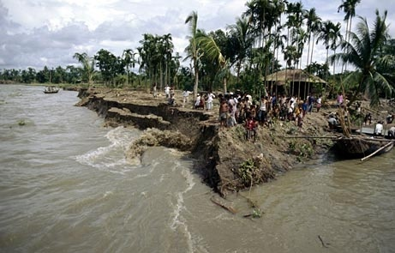
মূল্যায়ন (৬ মি.)
এটা কী ধরণের দুর্যোগ ?
এটা কী ধরণের দুর্যোগ ?
এটা কী ধরণের দুর্যোগ ?
এটা কী ধরণের দুর্যোগ ?

Slide 11
বাড়ির কাজ ও পাঠ সমাপ্তি (২ মি.)
দূর্যোগ প্রশমণ ও প্রতিরোধে আমাদের করণীয় কি কি ?

